Slide 1
Задачи
Смоделировать изменение балансов студентов онлайн-школы. Баланс — это количество уроков, которое есть у каждого студента.
Проверить, всё ли в порядке с нашими данными и составить список гипотез и вопросов.
• Сколько всего уроков было на балансе всех учеников за каждый
календарный день ?
• Как это количество менялось под влиянием транзакций (оплат,
начислений, корректирующих списаний) и уроков (списаний с
баланса по мере прохождения уроков)

Slide 2
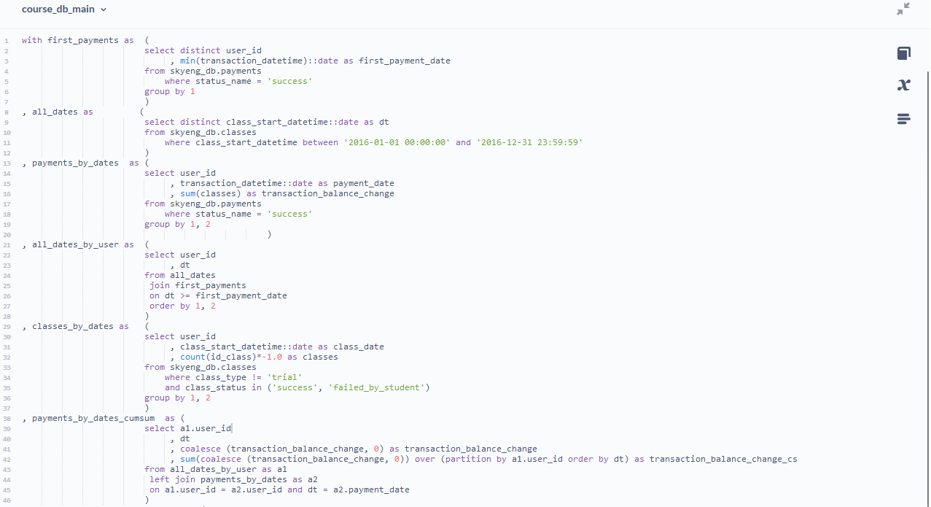
Написание кода для обращения к БД

Slide 3
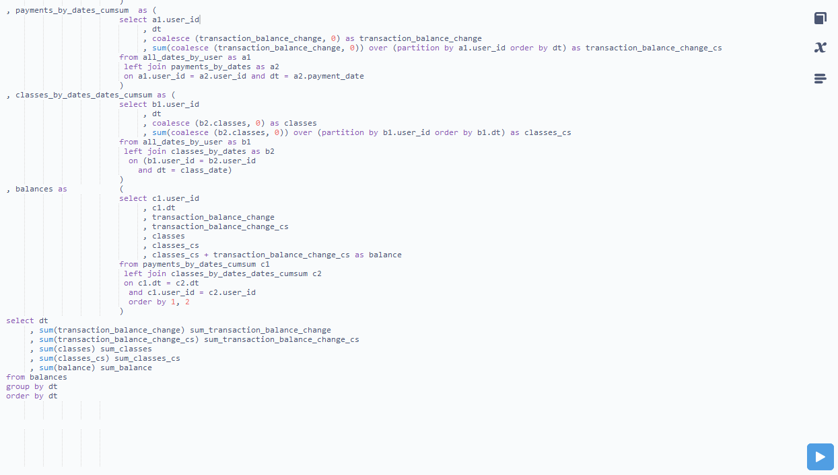

Slide 4
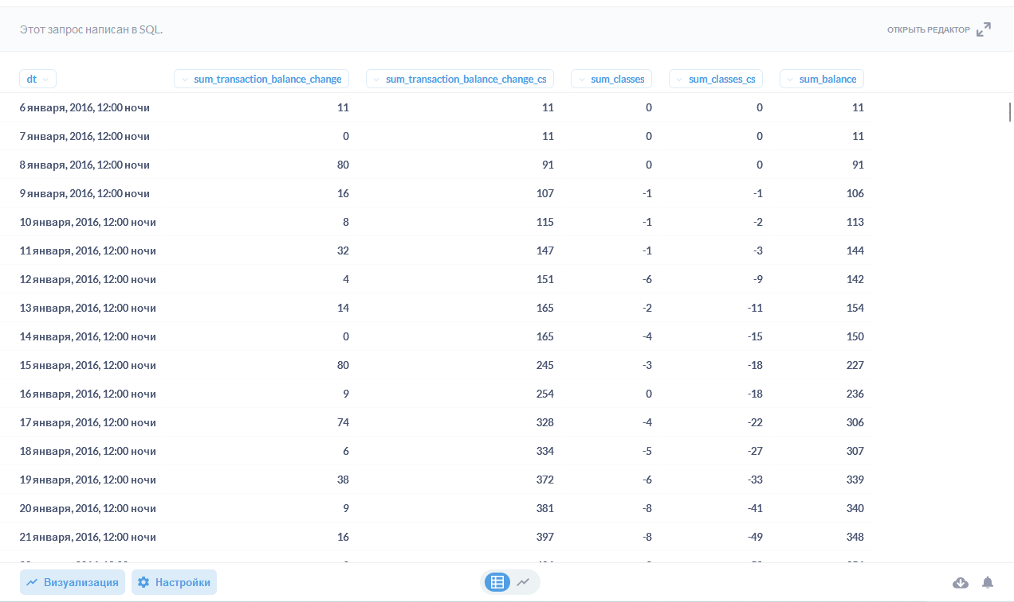
Результаты вывода БД информации:

Slide 5
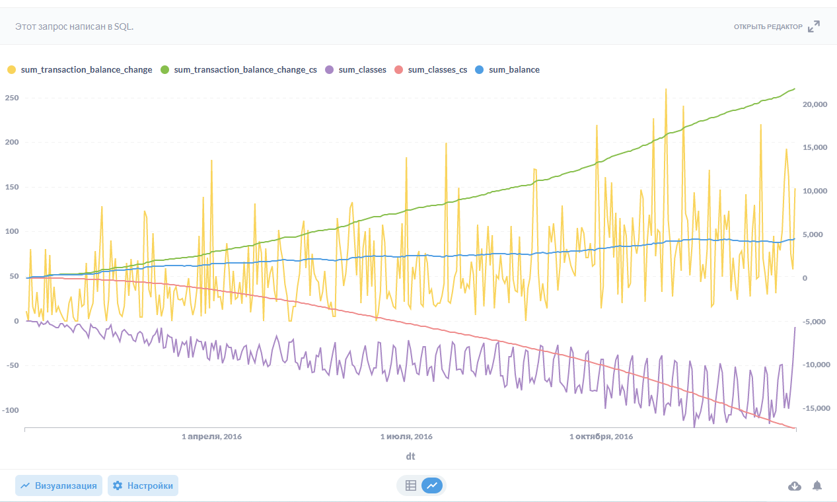
Визуализация

Slide 6
Выводы и вопросы.
Вопросы к дата инженерам:
1. Проверить таблицу с оплатами, в ней есть отрицательные балансы. Уроки списаны, но не были оплачены. Почему так происходит?
2. Какова скорость загрузки оплат в базу данных ?
3. Почему не отображаются id_transaction при переводе уроков от одного ученика к другому?
4. Как учитываются на балансе ученика уроки, переданные другому ученику или полученные от другого ученика?
Выводы по визуализации:
На графике линия SUM(баланса) находится ближе к линии кумулятивной сумме транзакций, т.к. на конец года баланс положительный.
На конец 2016 года получили положительный баланс, равный 4533 уроков.

